Slide 1
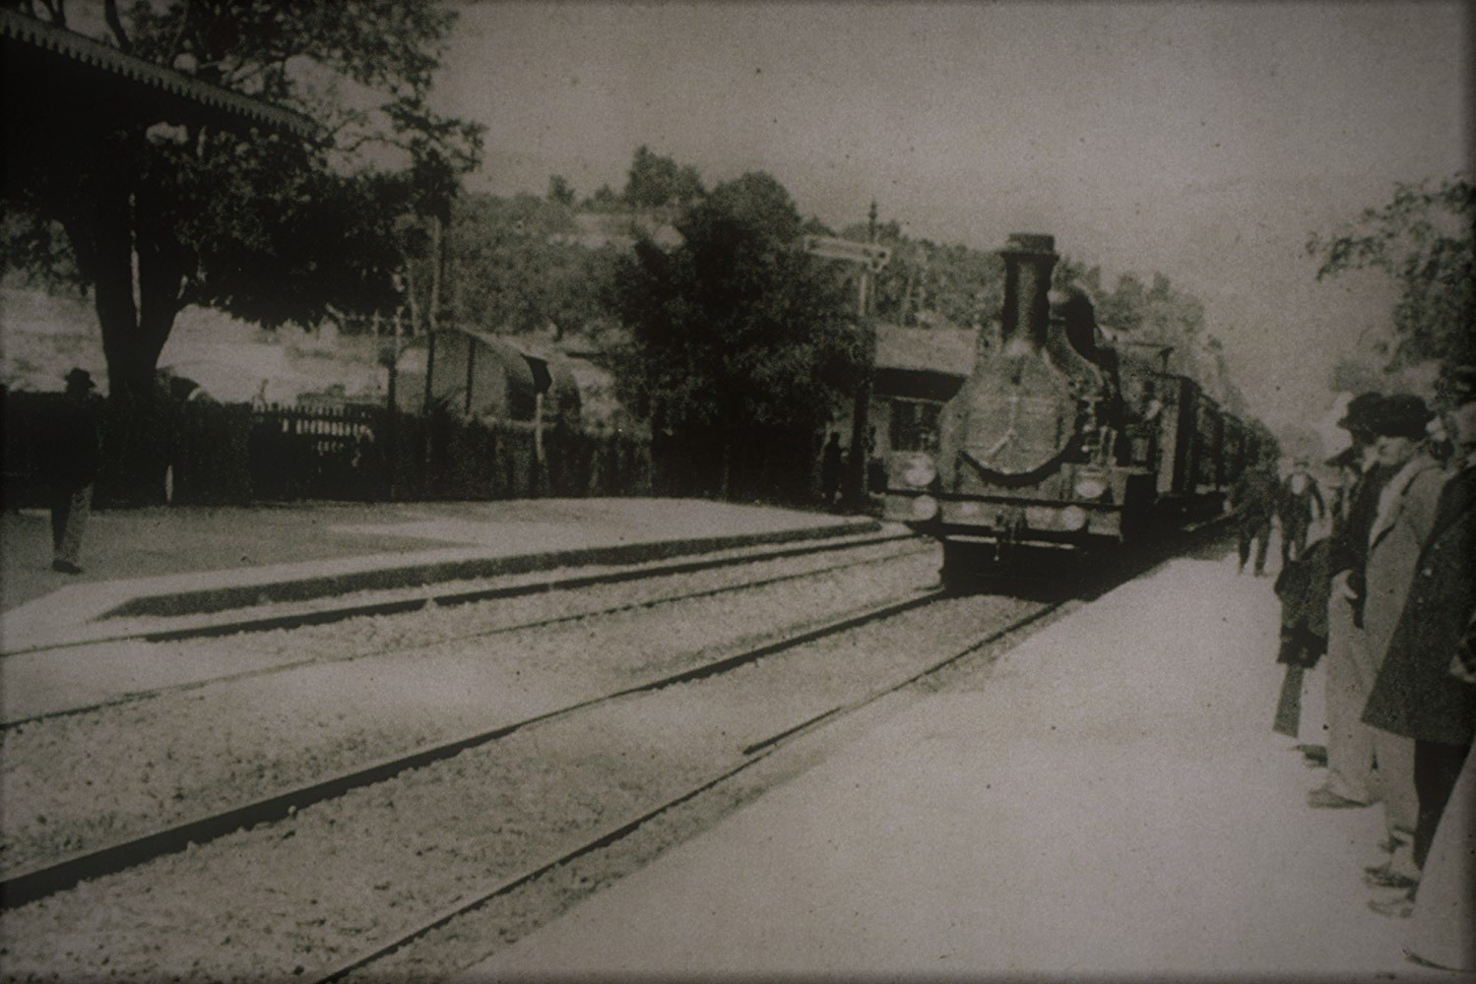
软件工程-课程项目
电影数据可视化分析系统

Slide 2
实现功能
完成一个基于web技术展示的电影数据可视化分析系统，为业界人士提供当前大陆电影现状分析。

Slide 3
进度安排

Slide 4
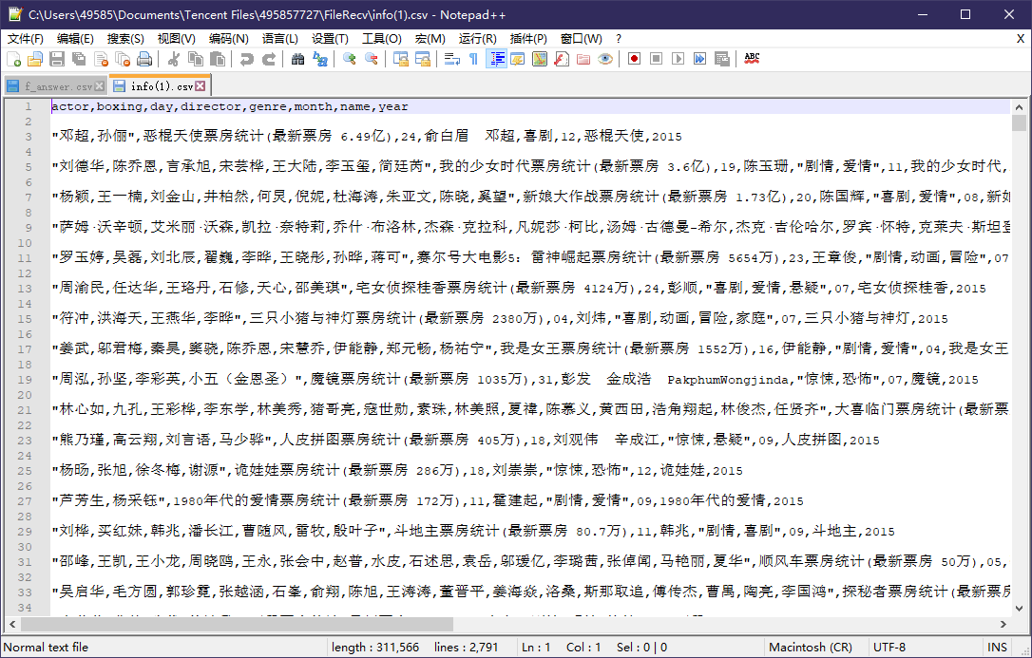
上周开发进度
爬虫基本完成

Slide 5
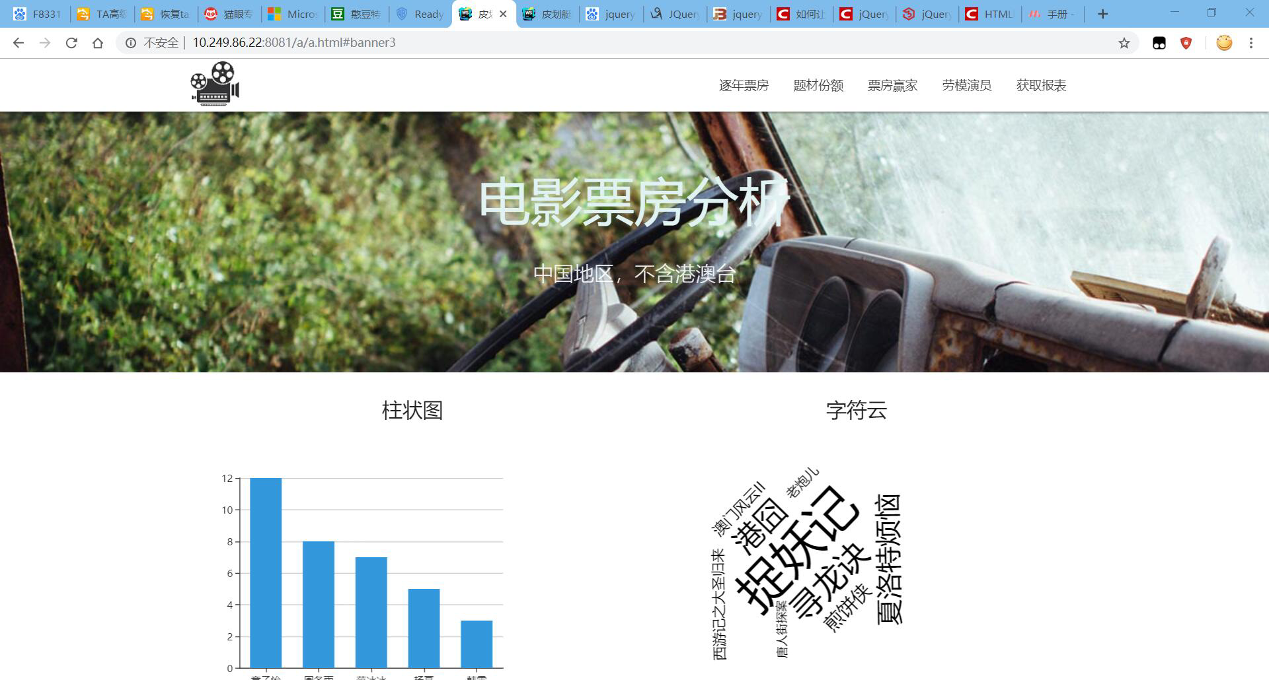
可视化部分改进
字符云改进

Slide 6
本周预计进度：
可能会解决部分数据在当前爬取的网站上没有的问题
前后端和登陆系统的开发
前端页面布局的改进以及与后端之间的接口设计

Slide 7
谢谢！

